Slide 1

4.1. Qutblanish vektori.
4.2.Elektr tokining xarakteristikalari.
Submitted by Usmonov Johongir.

Slide 2
Reja:
1.Muhitning dielektrik singdiruvchanligi va qabul qiluvchanligi.
2.Ikki dielektrik muhit chegarasida qutblanish va induktsiya vektorlari.
3.Elektr maydon kuchlanganligi chiziqlarini sinishi.
4.Dielektrik kristallarning elektr xususiyatlari.

Slide 3
Tayanch atamalar: dielektrik,kristall, induktsiya, muhit, vektorlari.

Slide 4
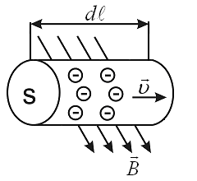
Induktsiyasi bo’lgan magnit maydoniga, uzunligi , ko’ndalang kesim yuzasi S va
I – tok o’tayotgan o’tkazgich joylashtirilgan bo’lsin (1-rasm).
1-rasm. V induktsiyali magnit maydonida o’tkazgich

Slide 5
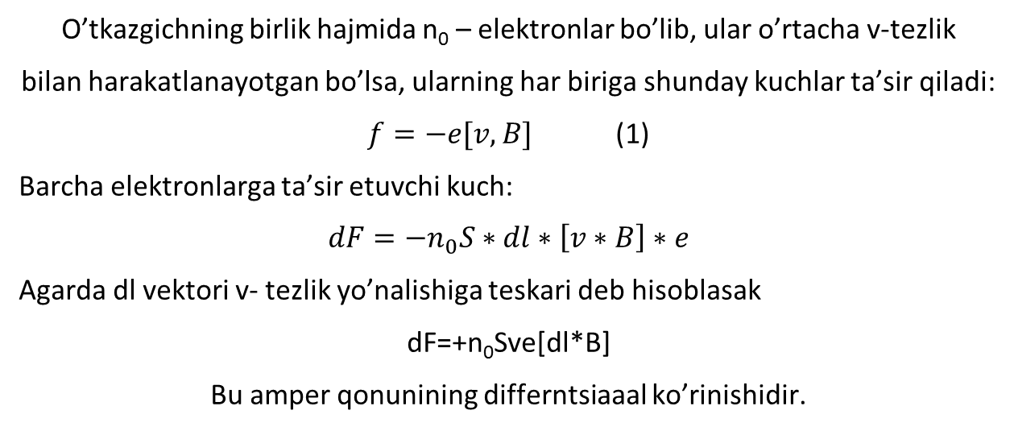
O’tkazgichning birlik hajmida n₀ – elektronlar bo’lib, ular o’rtacha v-tezlik
bilan harakatlanayotgan bo’lsa, ularning har biriga shunday kuchlar ta’sir qiladi:
$f=−e[v,B]$ (1)
Barcha elektronlarga ta’sir etuvchi kuch:
$$dF=−n_{0}S∗dl∗\left[v∗B\right]∗e$$
Agarda dl vektori v- tezlik yo’nalishiga teskari deb hisoblasak
dF=+n₀Sve[dl*B]
Bu amper qonunining differntsiaaal ko’rinishidir.

Slide 6
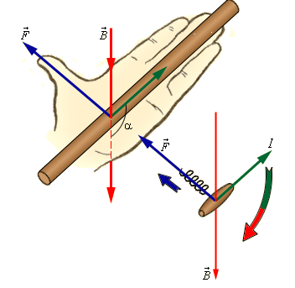

Agar o’tkazgich to’g’ri chiqizli va o’tkazgichning butun uzunligi bo’yicha B=const bo’lsa,
Shu o’tkazgichga ta’sir etuvchi kuch quyidagicha ifodalanadi:
F=I[$l$,B]
(4)
Bu Amper qon unining integral ifodasidir.
Lorents kuchining yo’naliShi chap qo’l qoidasi yoki parma qoidasi bilan aniqlanadi (2-rasm).
2-Rasm. Chap qo’l qoidasi, Magnit maydon induktsiyasi

Slide 7
chap qo’lning kaftiga tik yo’nalgan, zaryadning harakat yo’naliShi ko’rsatkich barmoq yo’nalishida bo’lsa, zaryadga ta’sir qiluvchi Lorents kuchi bosh barmoq yo’nalishida bo’ladi.
Magnit maydonidagi tokli kontur
Induktsiya vektori bo’lgan bir jinsli magnit maydoniga I tokli yassi kontur joylashtirilgan (2-rasm).
1-hol. B magnit induktsiya vektori kontur tekisligiga paralleldir.O’tkazgichning dl₁ va dl₂ kesmalar bilan ajratilgan dh, qismini ajratib olaylik.Amper aonuniga binoan ularga qarama-qarshi yo’nalgan juft kuchlar ta'sir etadi. Kesmalarga ta’sir etuvchi kuchlar quydagicha aniqlanadi.

Slide 8
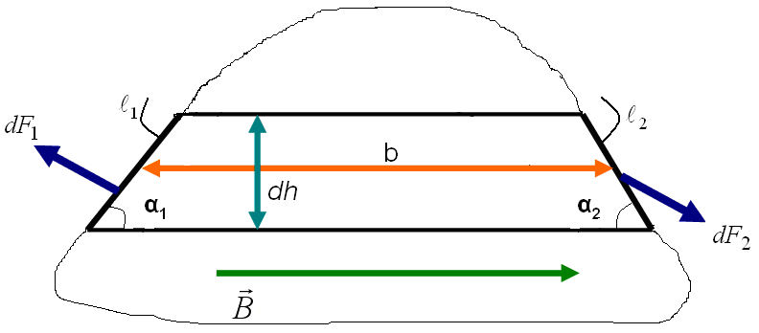


dF₁=IBdl₁ sin $α$₁=IB*dh
(5)
dF₂=IBdl₂ sin $α$₂=IBdh
(5)
3-rasm. Yassi kontur tekisligiga parallel bo’lgan magnit maydonining ta’siri

Slide 9
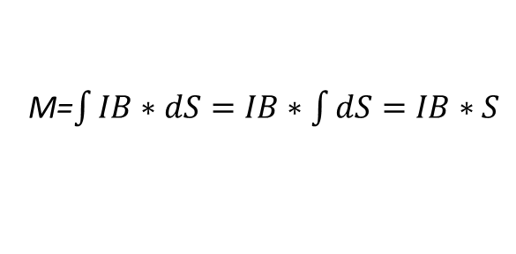
Bu kuchlar qarama-qarshi yo’nalgan va aylanish momentini tashkil etuvchi juft kuchlardir:
dM=dF₁*b=IB*b*Dh=IB*dS
Bu yerda b - bo’lakning uzunligi, dS - esa uning yuzasi. Agar butun kontur yuzasini parallel bo’lakchalarga bo’lsak va ularga ta’sir etuvchi juft kuchlarning kuch momentlarini yig’ib chiqsak, butun konturga qo’yilgan natijaviy kuch momentini hosil qilamiz:
M=$\int{IB∗dS=IB∗\int{dS=IB∗S}}$
(7)
2-hol. Magnit maydon induktsiya vektori kontur tekisligiga perpendikulyar joylashgan

Slide 10
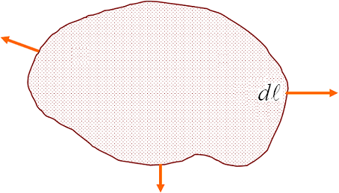
4-rasm. Yassi konturga uning tekisligiga perpendikulyar bo’lgan magnit maydonining ta’siri

Slide 11
Konturning istalgan kichik bo’lagi ga ta’sir
etuvchi kuch
(dl)
dF = I[dl*B]
(8)
bu kuch normal bo’yicha bo’laklarga yo’nalgan bo’ladi va konturni aylantirmay, cho’zadi.

Slide 12
Agar tok kuchi yoki magnit maydon induktsiyasi qarama-qarshi tomonga yo’nalishini o’zgartirsa, bu kuchlarning yo’nalishi o’zgarib, konturni siqadi.
Umumiy hol.
induktsiya vektori konturga
o’tkazilgan normal bilan
α
burchak tashkil qilsa,
vektorni ikkita tashkil etuvchiga ajratamiz.

Slide 13
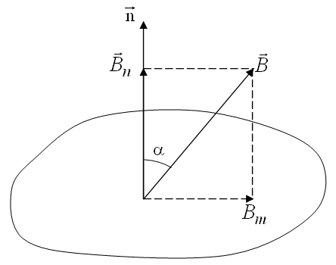
5-rasm. Istalgan yo’nalishdagi magnit maydonining yassi konturga ta’siri

Slide 14
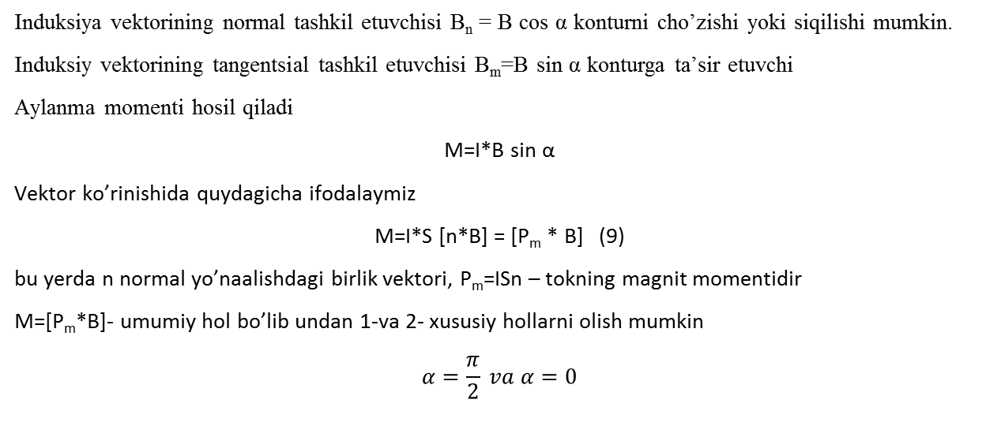
Induksiya vektorining normal tashkil etuvchisi B_{n} = B cos α konturni cho’zishi yoki siqilishi mumkin.
Induksiy vektorining tangentsial tashkil etuvchisi B_{m}=B sin α konturga ta’sir etuvchi
Aylanma momenti hosil qiladi
M=I*B sin α
Vektor ko’rinishida quydagicha ifodalaymiz
M=I*S [n*B] = [P_{m} * B] (9)
bu yerda n normal yo’naalishdagi birlik vektori, P_{m}=ISn – tokning magnit momentidir
M=[P_{m}*B]- umumiy hol bo’lib undan 1-va 2- xususiy hollarni olish mumkin
$$α=\frac{π}{2} va α=0$$

Slide 15

Magnit momenti P_{m} bo’lgan kichik tokli konturni, muvozanat holatida (P_{m}*B)
Magnit maydonidagi nuqtaga joylashtiramiz va kontur tekisligida yotuvchi ixtiyoriy o’q atrofida 90⁰burcakka buramiz. Bu holda ung ta’sit etuvchi aylantiruvchi moment maksimal qiymatga erishadi (M_{max}=R_{m}B) va magnit induktsiya
ga teng bo’ladi . Muvozanat holda V ning yo’nalishi kontur tekisligiga normal bo’yicha yo’nalgan.
Magnit induktsiya vektori B- elektr maydon kuchlanganligi E ga o’xshash magnit maydonning asosiy xarakteristikasidir.
$$B=\frac{M_{max}}{P_{m}} (10)$$

Slide 16
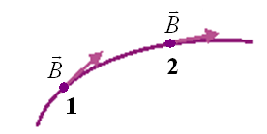
Magnit maydonini ham elektr maydon kuchlanganligi chiziqlariga o’xshash induktsiya chiziqlari orqali grafik usulda tavirlash mumkin.Magnit induktsiya vektori har bir nuqtada induktsiya chiziqlariga urinma bo’ylab yo’naladi (55-rasm).
5-rasm. Magnit induktsiya vektori

Slide 17
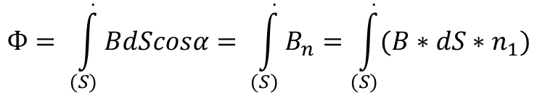
Magnit maydon kattaligi sifatida magnit induktsiya oqimi tushunchasi ham kiritiladi.
Elementar dS yuzadan o’tuvchi oqim quyidagi ifoda bo’yicha aniqlanadi:
dФ=BdS cos α = B_{n}dS=(B*dS*n₁)
(11)
S yuzadan o’tuvchi to’liq oqim esa
$$Ф= \int_{(S)}^{.}{BdScosα= \int_{(S)}^{.}{B_{n}=\int_{(S)}^{.}{(B∗dS∗n_{1})}}}$$
(12)

Slide 18
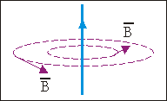
Elektr kuch chiziqlaridan farqli ravishda tabiatda magnit zaryadlari bo’lmagani uchun magnit induktsiya chiziqlari doimo berk bo’ladi, uning na oxiri, na bo’shi bo’ladi.
7-rasm. Magnit induktsiya chiziqlari

Slide 19
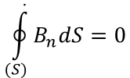
Shu sababli ham berk sirt bo’yicha magnit induktsiya oqimi doim nolga teng.
$$\oint_{(S)}^{.}{B_{n}dS=0}$$
(13)
Bu magnit maydon induktsiyasi uchun Gauss teoremasidir. Magnit induktsiyasi oqimi XB tizimida Veberlarda o’lchanadi:
1Vb=1Tl.m²=1N.m/A.

Slide 20
TSilindr Shaklidagi uzunlikka ega bo’lgan tokli o’tkazgich, V - magnit
induktsiyaga ega bo’lgan magnit maydonida ikkita parallel o’tkazgich ustida,
unga ta’sir etuvchi
F_{A}=I*l*B
(14)
Amper kuchi ta’sirida (db) masofaga siljisin (8-rasm).

Slide 21
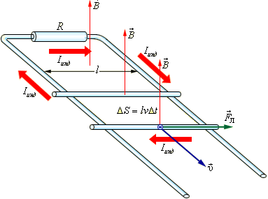
8-rasm. Tokli tsilindr o’tkazgichga magnit maydoni ta’siri

Slide 22
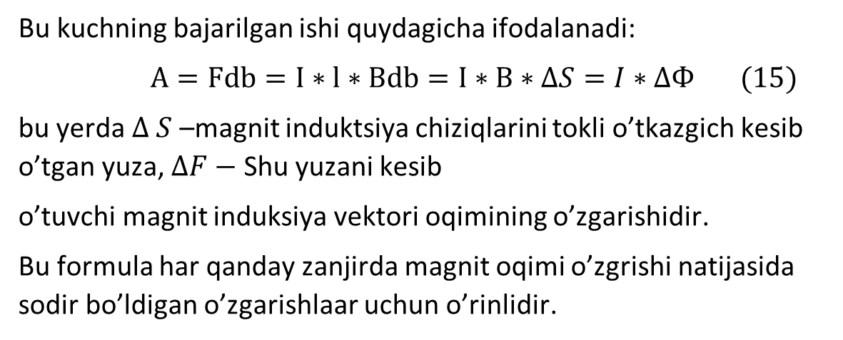
Bu kuchning bajarilgan ishi quydagicha ifodalanadi:
$$A=Fdb=I∗l∗Bdb=I∗B∗∆S=I∗∆Ф (15)$$
bu yerda $∆ S$ –magnit induktsiya chiziqlarini tokli o’tkazgich kesib o’tgan yuza, $∆F−$ Shu yuzani kesib
o’tuvchi magnit induksiya vektori oqimining o’zgarishidir.
Bu formula har qanday zanjirda magnit oqimi o’zgrishi natijasida sodir bo’ldigan o’zgarishlaar uchun o’rinlidir.

Slide 23
4.2. Elektr tokining xarakteristikalari.

Slide 24
Reja :
1.O’tkazuvchanlik. Elektr toki.
2.Qarshilik va uning temperaturaga bog’liqligi.

Slide 25
Tayanch so’zlar: O’tkazuvchanlik, elektr toki, qarshilik, temperatura

Slide 26



Dielektrikning qutblanganlik darajasini xarakterlash uchun, qutblanish vektori deb ataluvchi fizik kattalik tushunchasi kiritiladi.
deb, dielektrikning bir birlik hajmidagi barcha dipollar elektr momentlarining vektor yig’indisiga miqdor jihatdan teng bo’lgan fizik kattalikka aytiladi, ya’ni ΔV elementar hajmdagi n ta dipolning elektr momentlari yig’indisini ΔV hajmga bo’lgan nisbatiga teng
$$P_{li}$$
$$P_{l}=\frac{1}{∆V}\sum_{i=1}^{n}{P_{li}}$$
(1)
Bunda – qutblangan i - molekulaning elektr momenti.
$$P_{li}$$

Slide 27


Agar qutbsiz molekulali izotrop dielektriklar bir jinsli elektrostatik maydonga kiritilsa, dipolning elektr momenti
$$P_{li}$$
barcha molekulalar uchun bir xil bo’ladi.
$$P_{l}=\frac{1}{∆V} \sum_{i=1}^{n}{P_{li}=\frac{nP_{li}}{∆V}=n_{0}P_{li}}$$
(2)
bu yerda n₀ - dielektrikning birlik xajmidagi molekulalar soni – kontsentratsiyasidir.
Demak, qutbsiz molekulada induktsiyalangan dipolning elektr momenti quyidagicha ifodalanadi
$$P_{li}=n_{0}∗ε_{0}α∗E$$
(3)

Slide 28


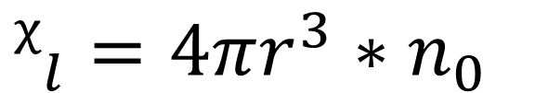

Agar deb belgilasak, α - atomning qutblanuvchanligi,
$$n_{0}∗α=$$
$$ᵡ_{l}$$
$$ᵡ_{l}$$
- dielektrikning dielektrik qabul qiluvchanligini bildiradi.
$$ᵡ_{l}=4πr^{3}∗n_{0}$$
(4)
Dielektrik qabul qiluvchanlik deb, bir birlik hajmdagi dielektrik molekulalarining qutblanuvchanligiga miqdor jihatdan teng bo’lgan fizik kattalikka aytiladi.
Elektrostatik maydondagi o’tkazgichlar
Erkin elektronlarga yoki ionlarga ega bo’lgan moddalar o’tkazgichlar deb ataladi, chunki taShqi elektr maydon ta’sirida elektron yoki ionlar tartibli harakat qiliShi mumkin.

Slide 29
Agar erkin zaryadlarga ega bo’lgan o’tkazgich tashqi elektrostatik maydonga joylaShtirilsa, elektrostatik kuch ta’sirida, o’tkazgichdagi erkin elektronlar maydon kuchlanganligining vektori ga qarama-qarshi tomonga siljiydi. Natijada o’tkazgichning ikki tomonida har xil ishorali zaryadlar hosil bo’ladi: elektronlari ortiqcha bo’lgan uchi manfiy zaryadlanadi, elektronlar yetiShmaydigan uchi esa, musbat zaryadlanadi.

Slide 30
Shunday qilib, tashqi elektrostatik maydon ta’sirida, o’tkazgichdagi mavjud zaryadlarni musbat va manfiy sirt zaryadlarga ajratiSh hodisasi elektrostatik induktsiya yoki ta’sir orqali zaryadlash deyiladi. Hosil bo’lgan zaryadlar induktsiyalangan zaryadlar deb ataladi.

Slide 31
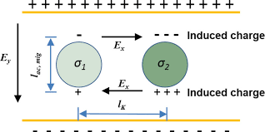

Slide 32
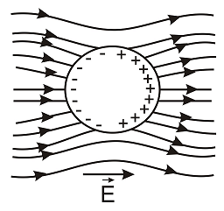
Elektrostatik maydonga kiritilgan o’tkazgichdagi induktsiyalangan zaryadlar maydonning manzarasini o’zgartiradi. 1-rasmda bir jinsli elektrostatik maydonga kiritilgan metall sharning bu maydonni deformatsiyalashi tasvirlangan.
1-rasm. Metall sharning elektrostatik maydonni deformatsiyalashi

Slide 33
2-rasmda esa, nuqtaviy zaryad hosil qilgan elektrostatik maydonga kiritilgan o’tkazgichning bu maydonni qanday deformatsiyalashi ko’rsatilgan.
Musbat va manfiy zaryadlar qutbi hosil bo’lgani uchun ekvipotentsial chiziqlar o’tkazgich sirti shakliga bog’liq. Ammo, o’tkazgichga kiruvchi va chiqayotgan kuch chiziqlarining soni teng bo’lgani uchun o’tkazgich ichidagi zaryadlarning algebralik yig’indisi nolga teng bo’ladi.
Tashqi elektrostatik maydon ta’sirida o’tkazgichda zaryadlarni siljishi yoki manfiy va musbat qutblarni hosil bo’lishi ekvipotentsial sirtlar paydo bo’lguncha davom etadi.

Slide 34
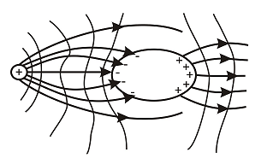
2-rasm. O’tkazgichning nuqtaviy zaryad elektrostatik maydonini deformatsiyalashi

Slide 35
Tashqi elektrostatik maydonning kuch chiziqlari o’tkazgich sirti bo’yicha induktsiyalangan manfiy zaryadlarda tugaydi. Kuch chiziqlari yana sirtqi musbat zaryadlarda davom etadi. Ammo, o’tkazgich ichida kuch chiziqlari yo’q bo’lgani uchun o’tkazgich ichida elektr maydoni bo’lmaydi.

Slide 36
Zaryadlarning sirt bo’yicha qayta taqsimlaniShi ya’ni, manfiy va musbat qutblar hosil bo’lishi, elektrostatik induktsiya hodisasi deb ataladi.
O’tkazgich ichida elektr maydon bo’lmasligi sirtqi zaryadlarning teng taqsimlanganidan kelib chiqadi. Bu hol elektrostatik himoya yoki moddalarning ekranlashishi deb ataladi.
Sirtqi zaryadlarning mavjudligi o’tkazgich ichida maydon bo’lmasligiga sabab bo’ladi, ya’ni tashqi elektr maydon ta’sirini yo’qqa chiqaradi.

Slide 37
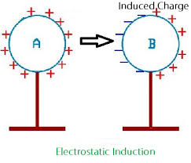
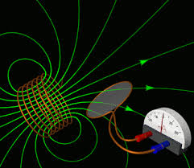

Slide 38
Thank you for attention

Slide 39
Foydalaniladigan asosiy darsliklar va o’quv qo’llanmalar ro’yxati
(List of basic textbooks and manuals used.)
Kalashnikov S.G. Umumiy fizika kursi. Elektr. Oliy o’quv yurtlarining fizika ixtisosi bo’yicha darslik. O’qituvchi, Toshkent-1979, 615 bet
Сивухин Д.В. Курс общeй физики. т.Ш, Электричество, Учебное пособие для студентов физических специалностей высших учебных заведений. Наука, М.-1977, 687 стр.
Volkenshteyn V.S.Umumiy fizika kursidan masalalar to’plami. Oliy texnika o’quv yurtlari uchun o’quv qo’llanma. O’qituvchi. Toshkent 1969, 440 bet.
Сивухин Д.В. Электричество, Курс общeй физики М.2004
Nurmatov N.A. “Elektr va magnetizm” fanidan o’quv-uslubiy majmua, O’zMU, 2011.

Slide 40
Qo’shimcha adabiyotlar (Additional Literature)
1.J.Kamolov, I.Ismoilov, U.Begimqulov va boshqalar. Elektr va magnetizm. T.: Iqtisod moliya, 2007 y.
2.Волкенштейн В.C Сборник задач по общэму курсу физики. М.2004
3.Savelev I.V. Umumiy fizika kursi. II qism. Oliy texnika o’quv yurtlari uchun qo’llanma. O’qituvchi, Toshkent-1976 450 bet
4.Зисман Г.А. Тодес О.М. Курс общэй физики. т.II, Электричество, Учебное пособие для студентов физических специалностей высших учебных заведений. Наука, М.-1972, 360 стр.
5.Матвеев А.Н. Электричество и магнетизм. Высшая школа. М.-1983
6.Buribaev I. Elektr va magnetizm Ma’ruzalar matni. Universitet. 2000y.
7.«Fizikadan praktikum». Elektr va optika. Iveronova taxriri ostida. T.1968 y.
8.Buribaev I., Karimov R. Elektr va magnetizmdan fizpraktikum. Universitet. T. 200

